Slide 1


Las maravillas de…
GALICIA

Slide 2
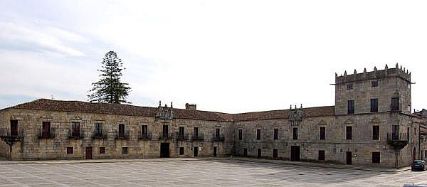

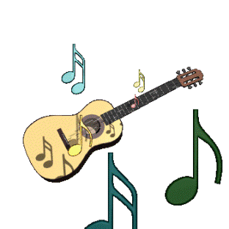
Pazo de Fefiñáns, Cambados (Pontevedra)
Este pazo fue construido en el siglo XVI por Don Juan Sarmiento Valladares, consejero de Felipe II. Sufrió varios añadidos en el XVII, encargados por el vizconde Gonzalo Valladares. Más tarde pasó a propiedad de los marqueses de Figueroa. Su fachada recoge los escudos de las familias nobiliarias. La Praza de Fefiñáns y el resto del pueblo acogen cada año la mayor fiesta del Albariño de Galicia.

Slide 3
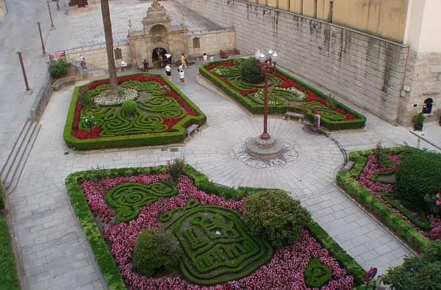
As Burgas, Ourense
El conjunto termal de As Burgas está estrechamente ligado a los orígenes de la ciudad de Ourense. Sus aguas termales a 67ºC y mineromedicinales están recomendadas para problemas de piel, reuma y artritis.

Slide 4
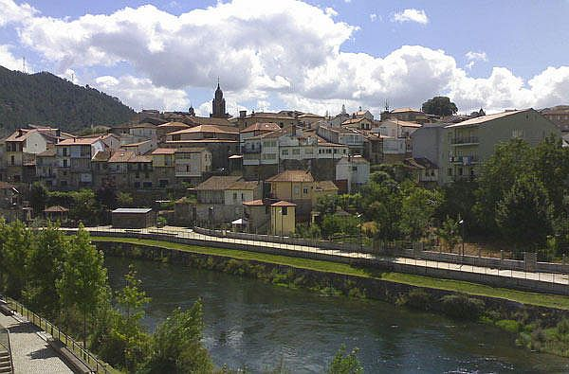
Barrio Xudío de Ribadavia, Ourense
Los judíos se establecieron allá por el siglo XI y en el XIV. Su convivencia con los cristianos fue siempre buena hasta que en 1492 un decreto de los Reyes Católicos expulsó a unos y obligó a convertirse a otros. Las calles de este barrio conservan el aire medieval de entonces y son una delas joyas de Ourense.

Slide 5
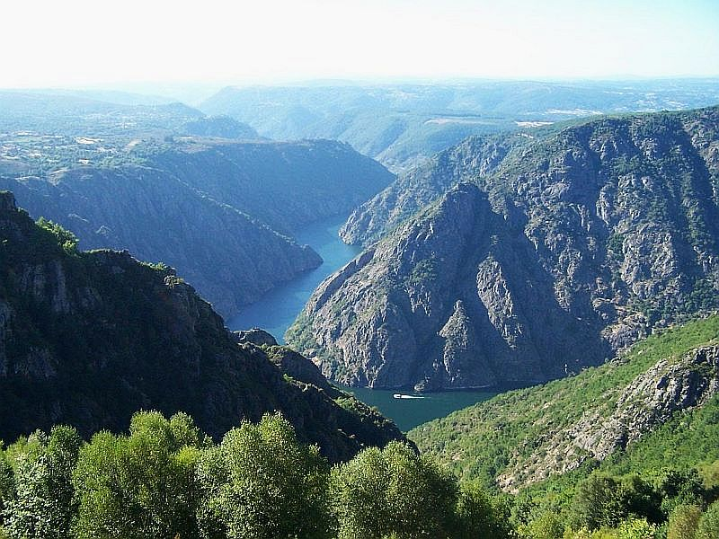
Canóns do Sil, Ribeira Sacra (Ourense)
A las orillas del Río Sil y a su paso por la Ribeira Sacra se alzan barrancos erosionados y viñedos imposibles de los que nacen algunos de los mejores vinos del mundo. Sus meandros son navegables y los paisajes desde sus múltiples miradores, dignos de ser visitados alguna vez en la vida.

Slide 6
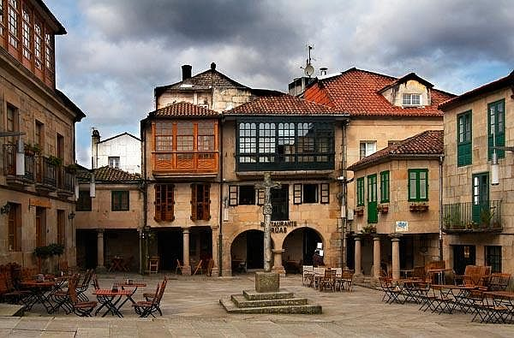
Casco Vello de Pontevedra
La Praza da Leña es uno de los lugares más entrañables, más transitados y más vivos de la ciudad de Pontevedra. Con sus pequeñas casitas con ventanas de madera y su crucero presidiendo las tardes de tapeo, resulta casi imposible negarse a tomar un aperitivo en una de sus terrazas.

Slide 7
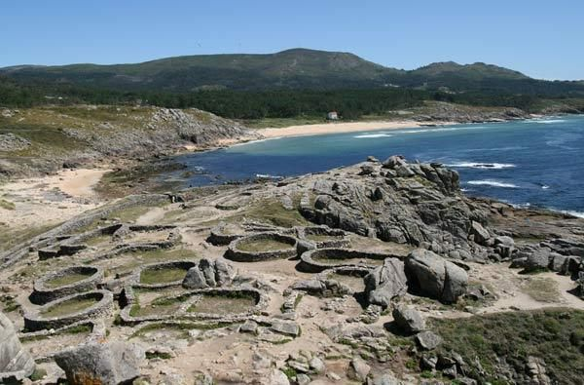
Castro de Baroña, Porto do son (A Coruña)
Construido sobre una pequeña península, data del siglo I a. C. a I d. C. Poseía dos murallas a su alrededor y se conservan 20 viviendas de planta circular u oval.

Slide 8
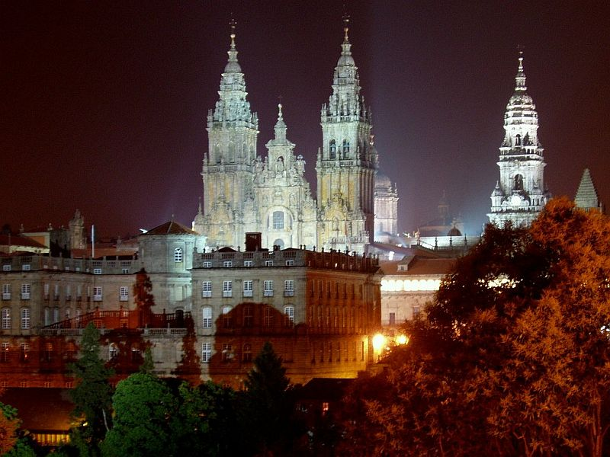
Catedral de Santiago de Compostela
Cualquier calificativo sobra para describir el monumento por excelencia de la ciudad de los picheleiros. El desgaste de sus escaleras y su Santo de los Croques habla por sí solo de la historia de el que es sin duda el monumento más internacional de Galicia.

Slide 9
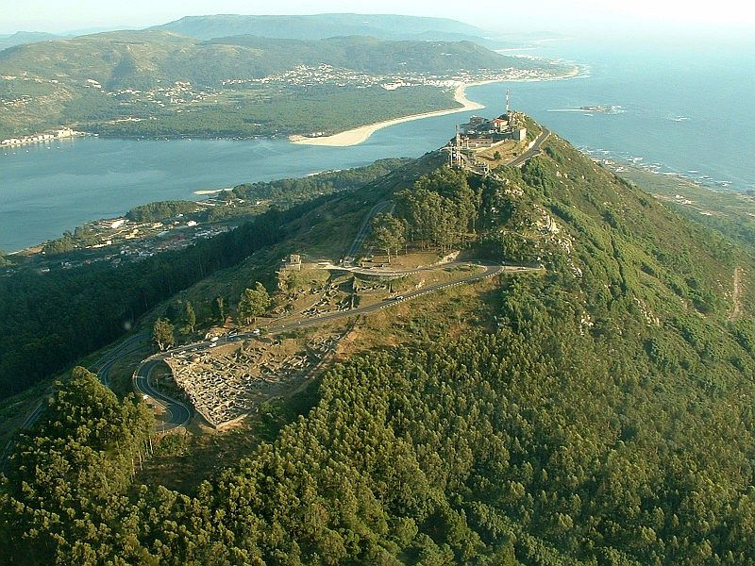
Monte de Santa Tecla en A Guarda (Pontevedra)
Con su castro celta y sus vistas fronterizas con Portugal son un paisaje difícil de olvidar.

Slide 10
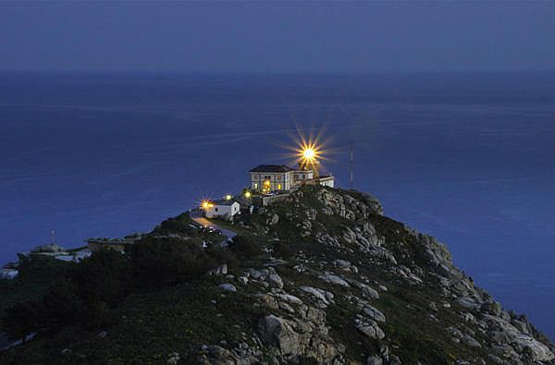
Faro de Fisterra, Fisterra (A Coruña)
Si Galicia es la puntita de Europa, Fisterra es el banderín y su faro el que lo hace brillar 65 kilómetros más allá. Durante miles de años se pensó que después de aquel acantilado el sol se apagaba cada noche. A él llegan los peregrinos al fin de su viaje y es tradición quemar alguna prende de ropa, a poder ser, con una hermosa puesta de sol al fondo.

Slide 11
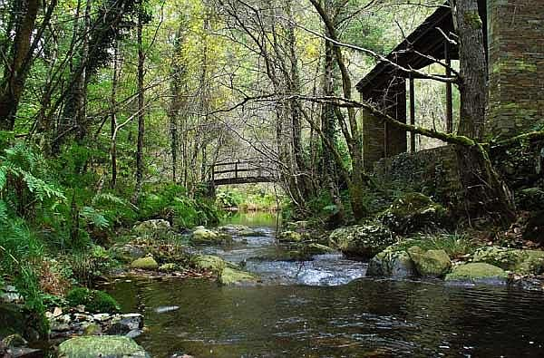
Fragas do Eume, Pontedeume (A Coruña)
Parque natural desde 1997. Anfibios, aves, especies vegetales, líquenes, musgos y otras especies únicas del lugar conviven entre los bosques y las aguas del Río Eume. Un lugar encantador.

Slide 12
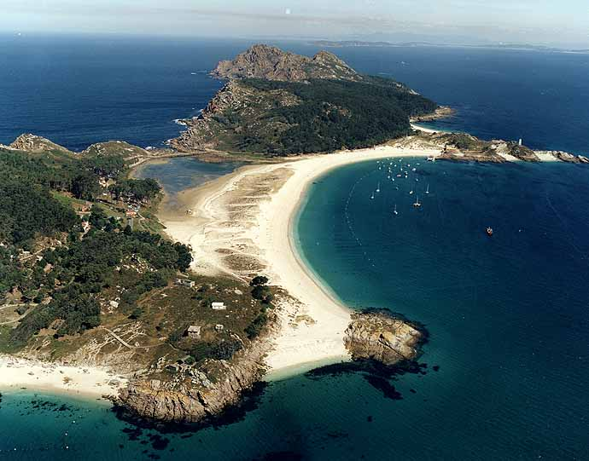
Las Islas Cíes, Vigo (Pontevedra)
Su particular fauna, su flora y sus impresionantes paisajes hacen de ella auténtico objeto de deseo de los gallegos y los turistas. En especial, la playa de Rodas, está considerada como una de las mejores del mundo.

Slide 13
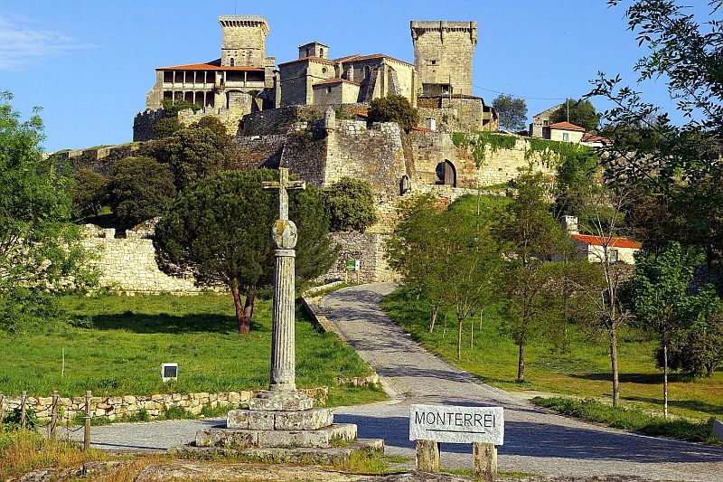
Castillo de Monterrei, Verín (Ourense)
Construido en el Siglo XV por Sancho Sánchez de Ulloa. En 1492 se construye dentro del recinto el Hospital de Peregrinos. Aquí se instala la primera imprenta gallega, imprimiéndose el Misal de Monterrei, primer libro en Galicia.

Slide 14
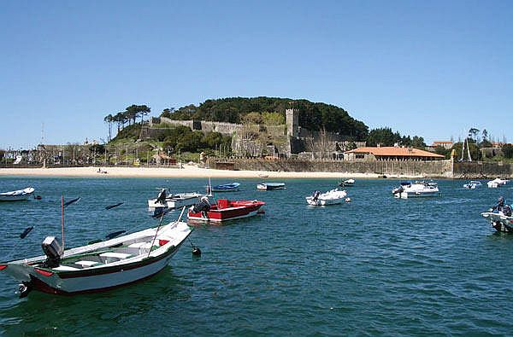
Castelo de Monterreal, Baiona (Pontevedra)
Esta fortaleza que preside la siempre alegre localidad de Baiona, es el actual Parador Nacional de Turismo. Fue construido en el siglo XVI y del conjunto destacan tres hermosas torres: la del Reloj, la de la Tenaza y la del Príncipe. Es uno de los castillos más importantes de Galicia y en sus muros han tenido lugar acontecimientos históricos de gran relevancia. Renacentismo y medievo se fusionana en sus formas.

Slide 15
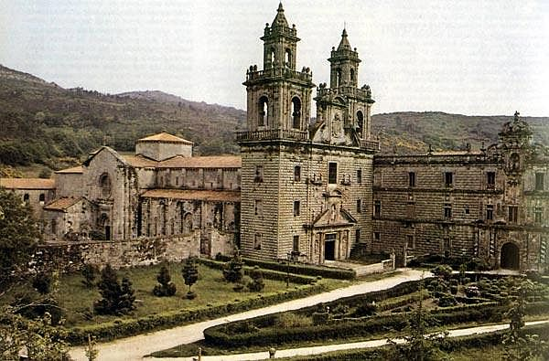
Mosterio de Oseira, Cea (Ourense)
Hay quien lo denomina el "Escorial gallego". Data del siglo XII y fue la primera fundación del Císter en Galicia.

Slide 16
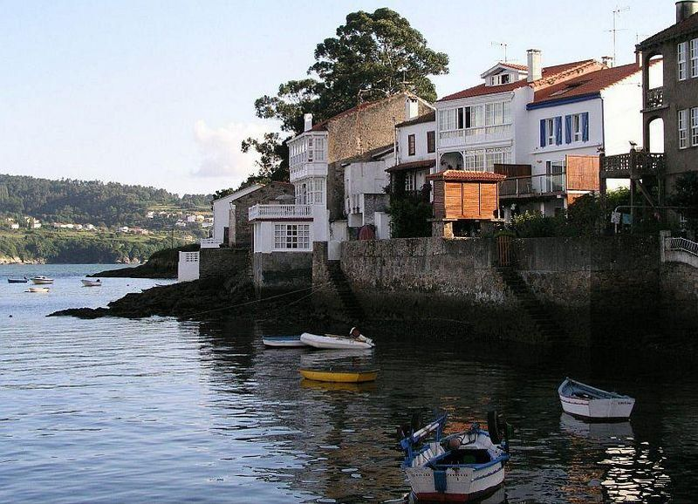
Redes, Ares (A Coruña)
En la preciosa y acogedora villa de Redes se puede observar uno de los conjuntos de arquitectura popular marinera mejor conservados de la costa gallega.

Slide 17
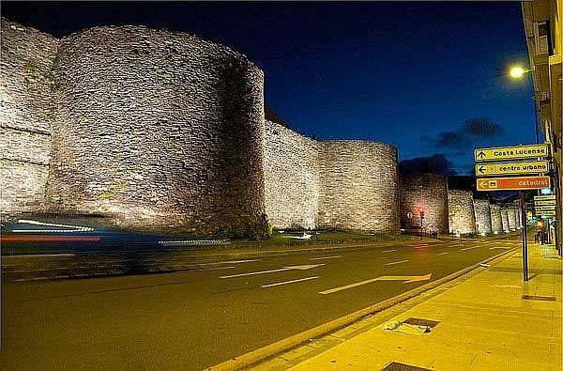
Muralla romana de Lugo
Mide más de 2 km, delimita el casco histórico de la urbe gallega a través de sus 10 puertas y ha pasado de ser un obstáculo para su evolución y crecimiento a ser un monumento integrado en la estructura urbana y fuente de riqueza turística. Es una de las murallas romanas mejor conservadas de la península a pesar de sus 17 siglos de edad.

Slide 18
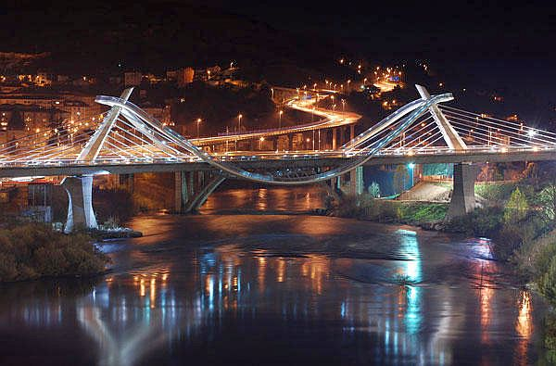
Ponte do Milenio, Ourense
Destaca por su vanguardismo y la osadía de sus formas. El puente del Milenio es una obra del arquitecto Álvaro Varela de Ugarte y se finalizó en 2001. Está constituido por dos niveles: el inferior es la plataforma de hormigón que conecta los márgenes del río y que tiene unas dimensiones de 23 m de ancho por 275 m de largo. Ha conseguido dotar a Ourense de un aura de modernidad.

Slide 19
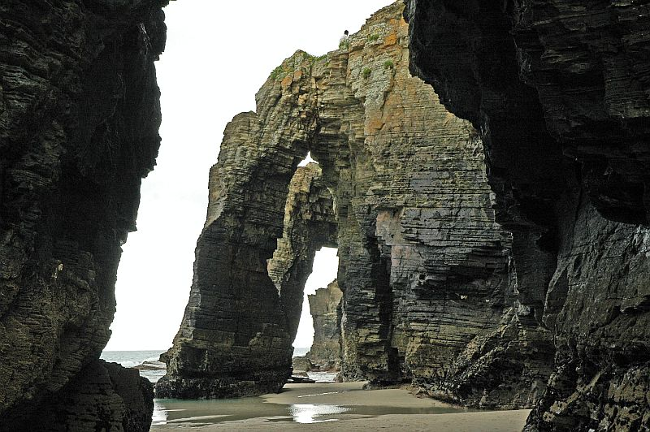
Praia das Catedrais, Ribadeo (Lugo)
También llamada Praia das Augas Santas, con una longitud de 1.500 metros y una gran variedad de moluscos, aves y especies vegetales, este arenal lucense es uno de los paisajes más caracterísitcos de Galicia. La erosión lleva años modelando arcos pétreos naturales que hacen de este rinconcito una maravilla por derecho propio.

Slide 20
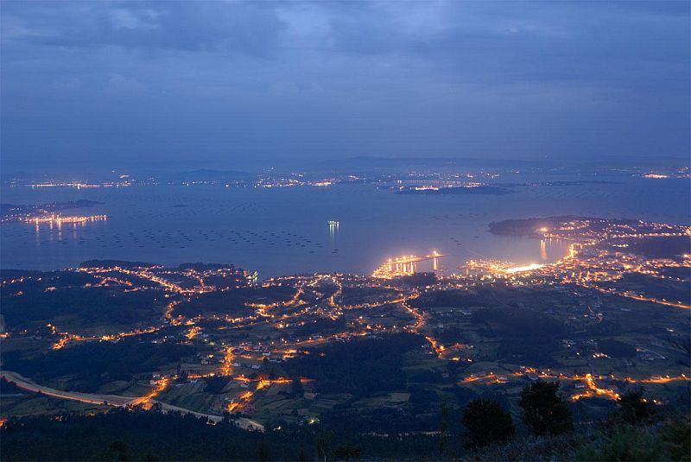
Mirador de A Curota, A Poboa do Caramiñal (A Coruña)
A unos 514 m de altitud. Se ve la ría de Arousa, las islas de Sálvora y Cíes, las dunas de Corrubedo. En días claros se obtiene una magnífica panorámica de toda la costa occidental gallega, desde Fisterra hasta el monte de Santa Tegra (A Guarda).

Slide 21
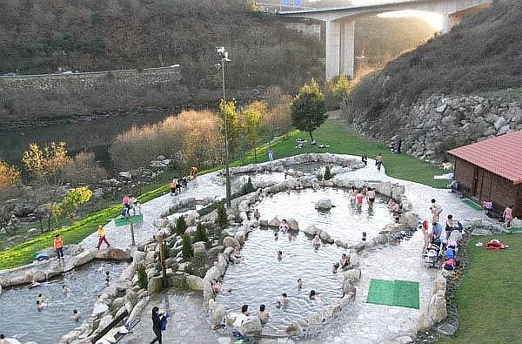
Termas de Outariz, Ourense
Tres pozas de agua termal y una cuarta de agua fría, enclavadas todas ellas en la orilla derecha del río Miño, en un entorno de 3.000 metros cuadrados de zona verde. La instalación es de uso abierto y gratuito.

Slide 22
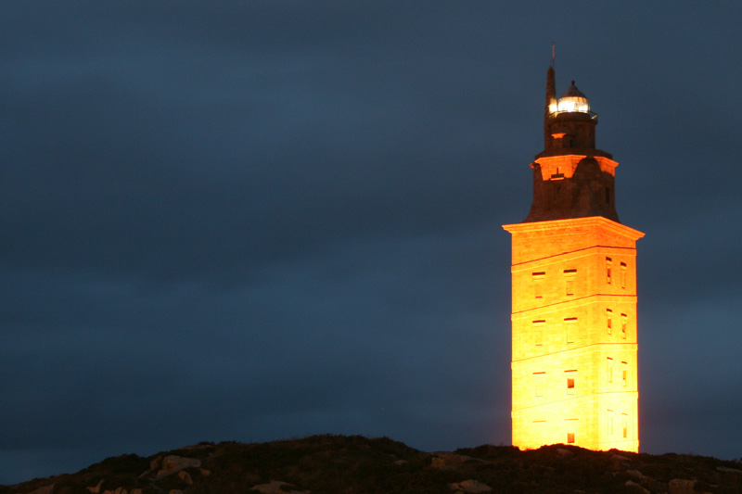
Torre de Hércules, A Coruña
Recién estrenada como Patrimonio de la Humanidad, Veinte siglos de estoicidad frente a las costas de A Coruña. Es el único faro romano y el más antiguo en funcionamiento del mundo. Mide 68 metros de altura y aunque ha tenido que ser reformado en varias ocasiones para sobrevivir, conserva piezas de sus orígenes.

Slide 23
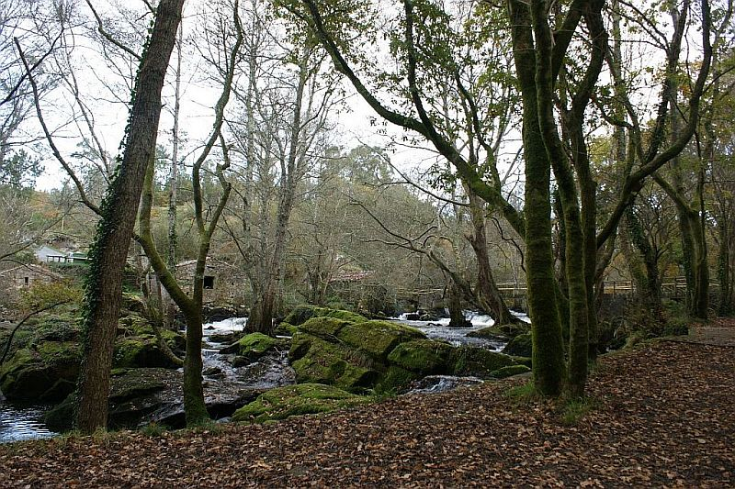
Refugio de Verdes, Coristanco (A Coruña)
Paraje natural que hay a la orilla del río Anllóns, conocido como refugio de Verdes.

Slide 24
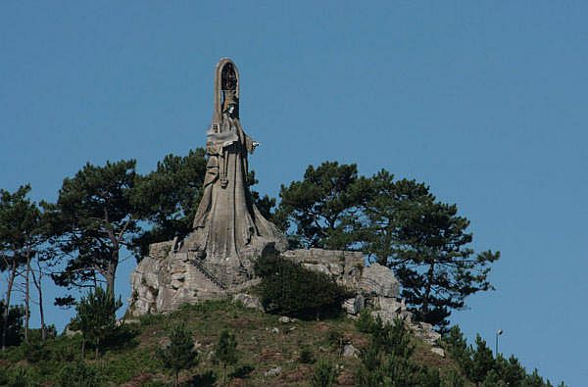
Virxe da Roca, Baiona (Pontevedra)
Desde lo alto de un peñasco en el monte Salomón, la Virxe da Roca observa la villa de Baiona. Fue construida enrte 1910 y 1930 y mide 15 metros de altura. Tal es su tamaño que incluso se puede subir a la barca que sostiene en una de sus manos.

Slide 25
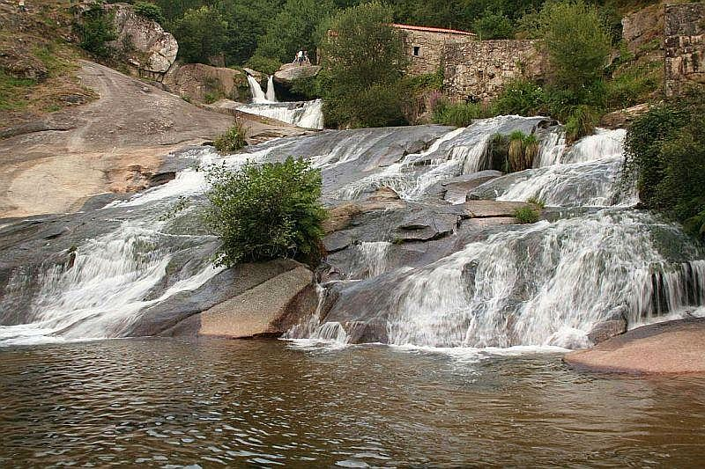
Parque del río Barosa, Barro (Pontevedra)
Es una de las paradas principales del camino portugués hacia Santiago de Compostela. Durante el recorrido podemos contemplar la belleza de la catarata de Barosa con un desnivel de unos treinta metros, y a los márgenes diecisiete molinos (algunos de ellos reconstruidos),

Slide 26
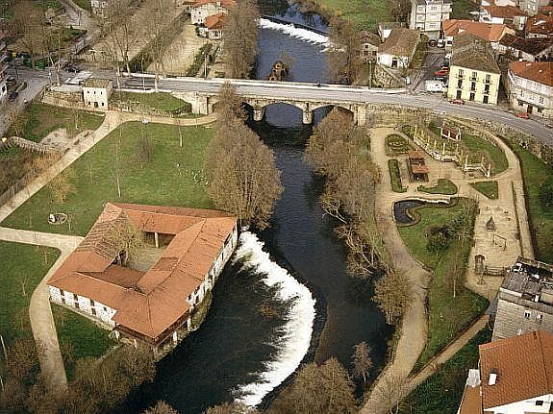
Allariz, (Ourense)
Mereció en 1991 la declaración de Conjunto Histórico Artístico. También el Premio Europeo de Urbanismo por el proyecto de Recuperación Integral del Conjunto Histórico-Artístico de Allariz y de su río Arnoia, en 1994.

Slide 27
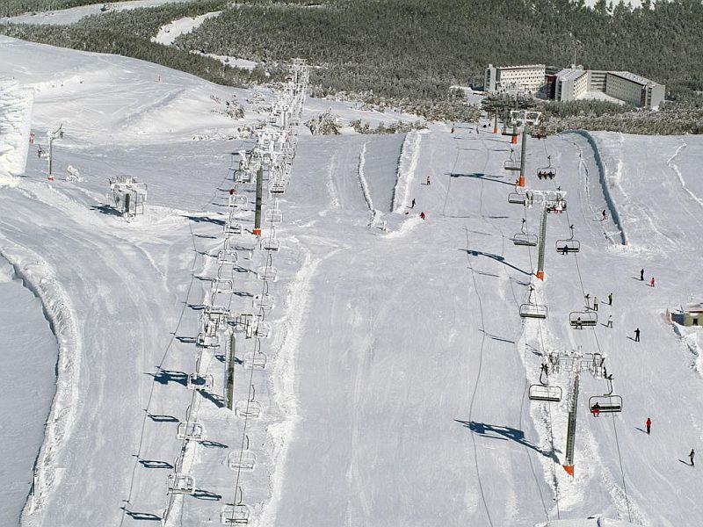
Cabeza de Manzaneda, (Ourense)
es una estación de esquí y montaña turístico-deportiva, con diversas actividades que permiten su funcionamiento durante todo el año.

Slide 28
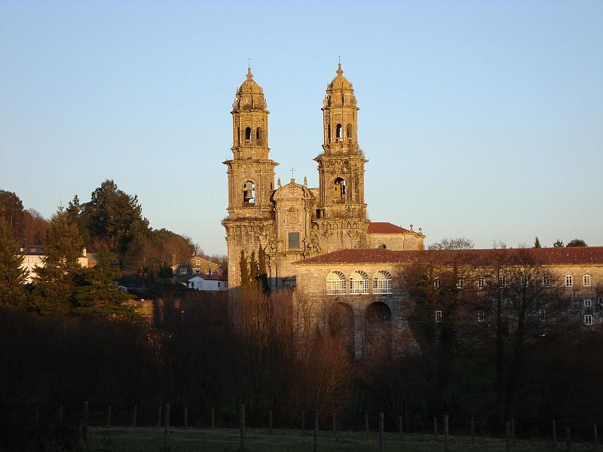
Sobrado dos Monxes, (A Coruña)
Se encuentra una de las joyas del barroco gallego, obra que conviene no perderse. La fachada principal es uno de los mejores logros del siglo XVII. En su entorno se encuentra la laguna de Sobrado que es el único lugar en la Península Ibérica en la que está registrada el alga “Nitella-Flexilis”.

Slide 29
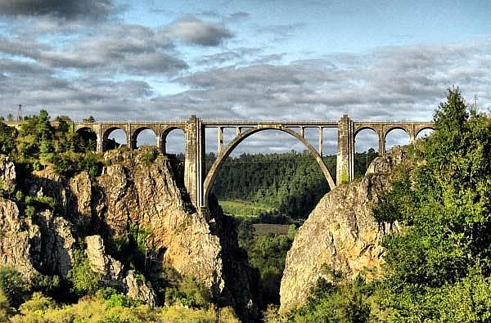
Viaducto de San Xoán da Cova, Vedra (A Coruña)
Un lugar maravilloso bajo el que desciende el río Ulla. El viaduto de San Xoán da Cova se construyó como paso del tren para salvar el impresionante desfiladero que se extiende bajo su arco.

Slide 30
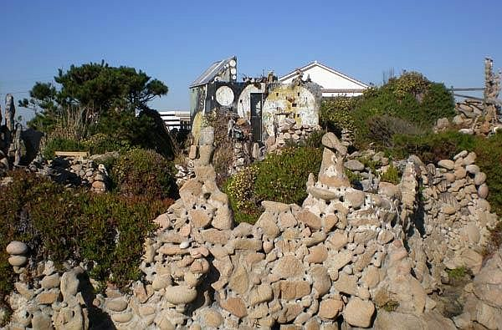
Casa y esculturas de Manfred, Camelle (A Coruña)
Man, el alemán que habitaba y esculpía las rocas de Camelle falleció cuando la marea negra del Prestige arruinó su paraíso natural particular y ennegreció sus obras de toda una vida. Su obra ya forma parte del patrimonio gallego, hacen de este lugar una auténtica maravilla.

Slide 31
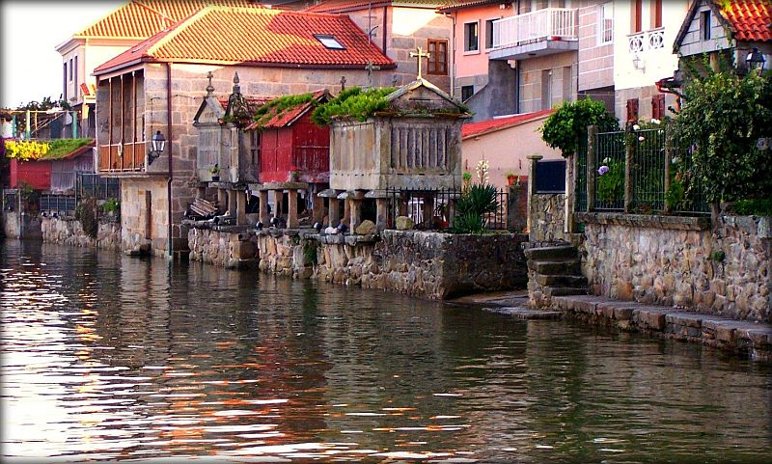
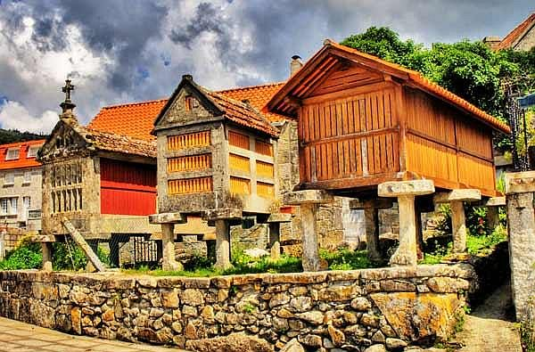
Combarro, Poio (Pontevedra)
Conjunto histórico de cascos urbanos declarados como tal el 30 de noviembre de 1972.
Orillamar de hórreos podría ser el significado actual de Combarro. Es el conjunto de hórreos que se mezclan con casitas marineras que dan un resultado final de un símbolo de galleguidad popular.

Slide 32
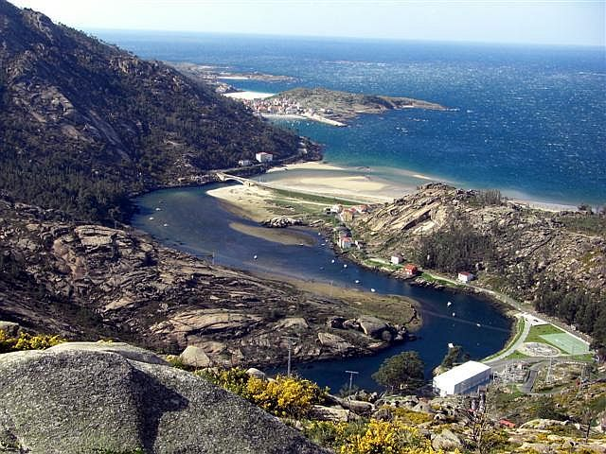
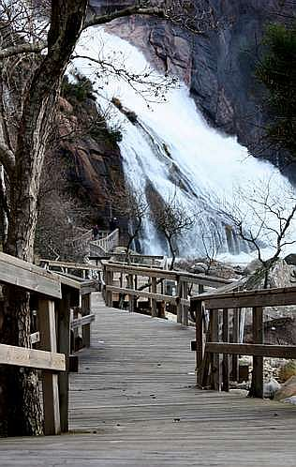
Cascada
Mirador y Cascada de Ézaro, Dumbría (A Coruña).
¿Algunos os preguntaréis... y que tiene de especial esta cascada respecto al resto? Pues que es la única de Europa que desemboca en el mar, por lo que la convierte en un lugar insólito digno de visitar.

Slide 33
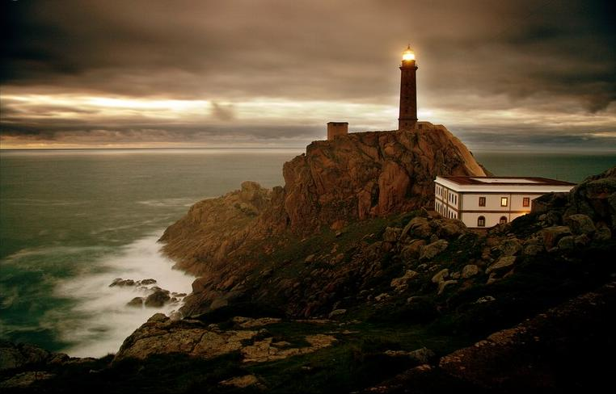
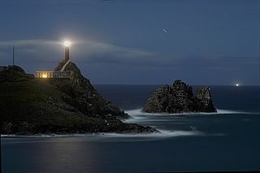
Faro de Cabo Vilán, Camariñas (A Coruña)
Señala uno de los tramos más peligrosos de la Costa da Morte, pero también de los más hermosos. Erguido a 125 metros de altitud y unido al antiguo edificio de los fareros, posee un potente cañón de luz capaz de alcanzar las 28-30 millas marinas (55 km). El enclave ya fue declarado de Interés Nacional en el año 1933.

Slide 34
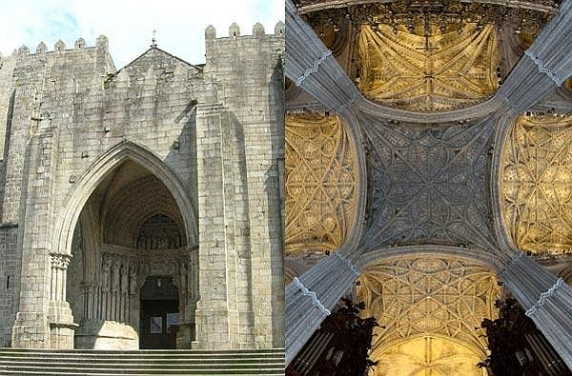
Catedral de Santa María de Tui (Pontevedra)
Es la joya de Tui. Iniciada en el siglo XI en estilo románico, en el XII el gótico transformó sus bóvedas y su nave principal.

Slide 35
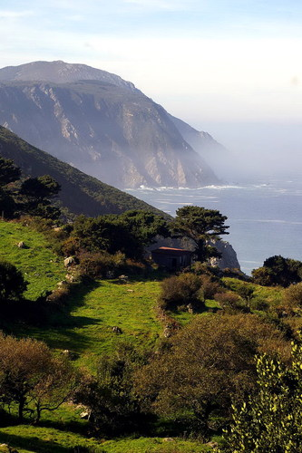
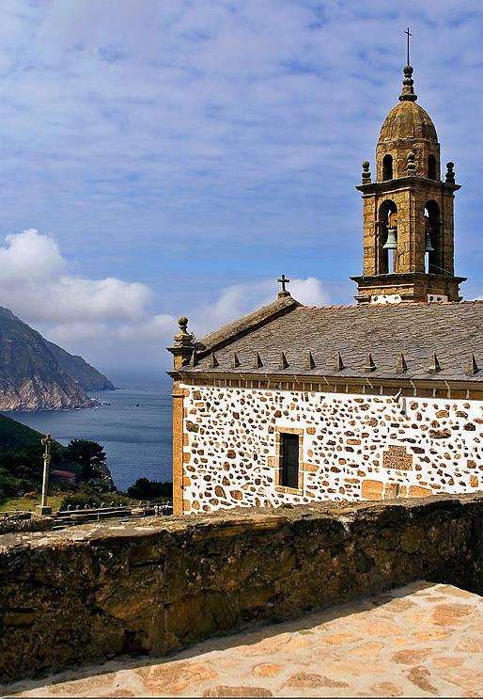
San Andrés de Teixido, Cedeira (A Coruña).
“A San Andrés de Teixido vai de morto o que non vai de vivo“, Hay otros rituales que hablan del amor, como el de la Herba Namoreira; esta hierba es para hacer hechizos de magia amorosa, metiendo una ramita de esta hierba en el bolsillo de la ropa del amado y ya, cae rendido a los pies de la hechicera.

Slide 36
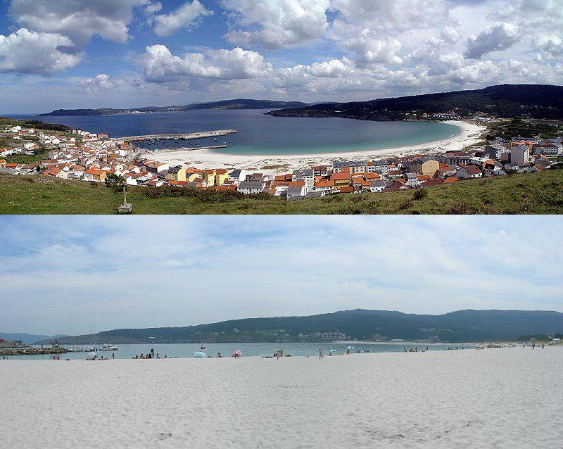
Laxe y su playa, (A Coruña)
De 2 km. de extensión en el centro del pueblo y rodeada de un paseo marítimo.

Slide 37
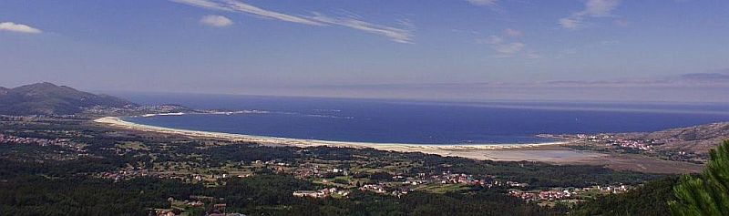
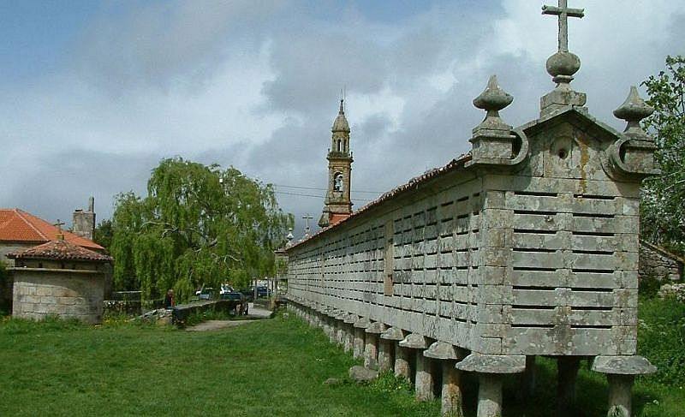
Carnota, (A Coruña)
En Carnota se encuentra el mayor hórreo de España, con casi 35 m de longitud, y por lo tanto del mundo así como la playa mas grande de Galicia, tiene más de 7 km de longitud de arena y 5 km de playa rocosa

Slide 38
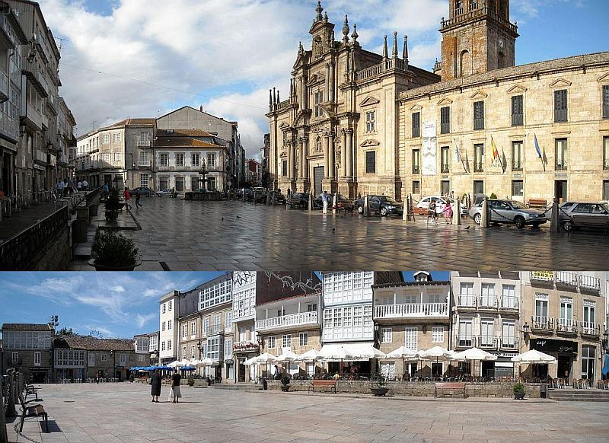
El monasterio de San Salvador, Celanova (Ourense)

Slide 39
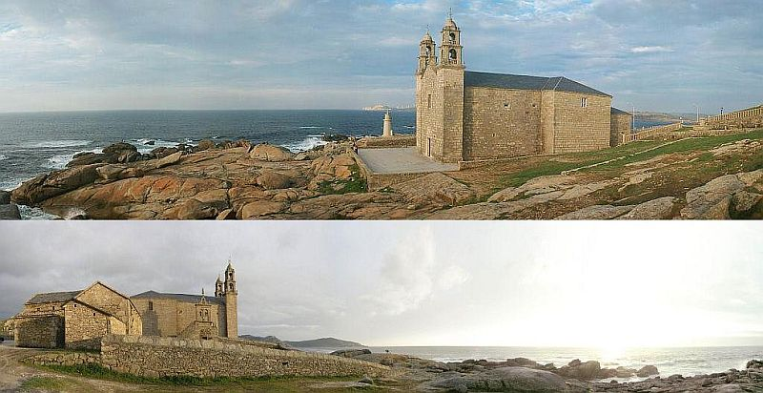
El Santuario de la Virxe de A Barca, Muxía (A Coruña)
es el lugar donde cuenta la leyenda que se le apareció la Virgen al Apóstol Santiago en una barca de piedra
En los alrededores del santuario están las dos rocas vinculadas con el mito jacobeo: la Pedra de Abalar simboliza a barca en la que llegó la Virgen y la Pedra dos Cadrís simboliza la vela. La Pedra de Abalar puede oscilar y, segundo la leyenda, sólo pueden hacerla abalar los limpios de corazón.

Slide 40
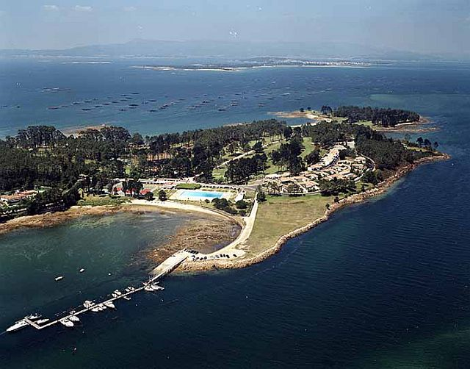
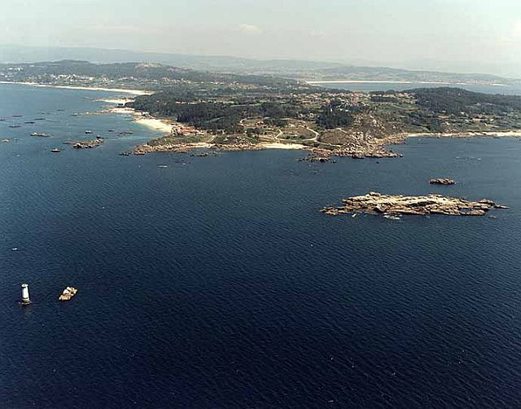
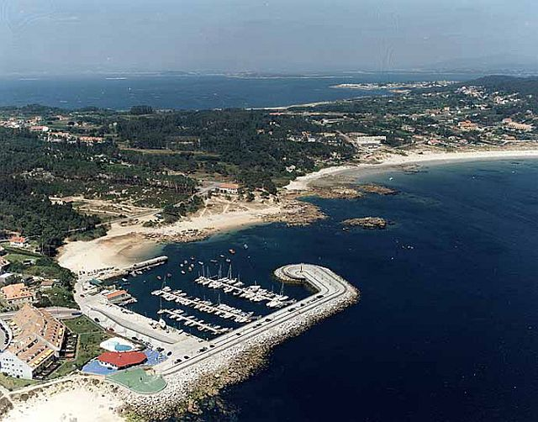
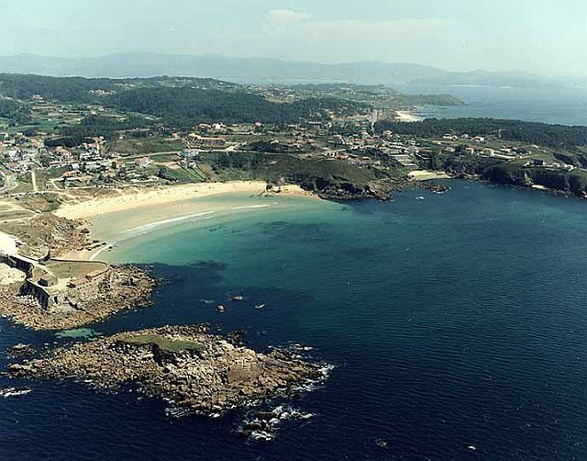
La Toja, San Vicente do Mar y La Lanzada

Slide 41
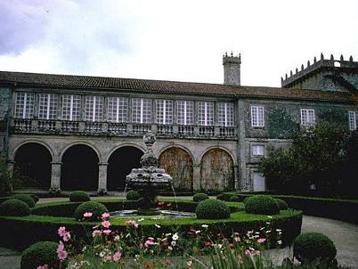
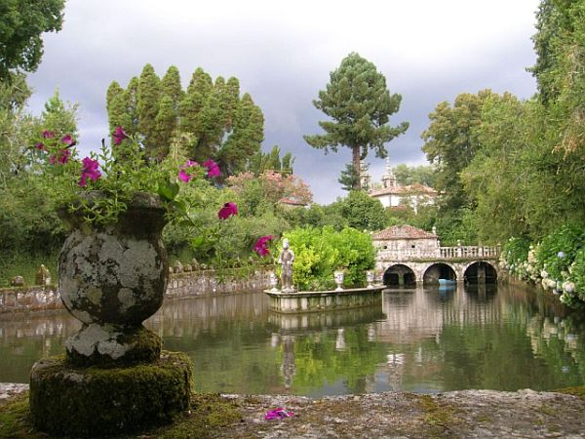


Pazo de Oca, A Estrada, (Pontevedra)
Alberga el jardín más antiguo de toda Galicia. En él encontramos especies de árboles autóctonos y exóticos que hoy son ya centenarios, y hermosos estanques y fuentes de gran valor artístico, elementos que le han valido el sobrenombre del “Versalles Gallego”.

Slide 42




El Parque y Pazo Quiñones de León, Vigo.
Alberga en su interior hoy en día el prestigioso Museo Municipal de Vigo. El conjunto de pazo, museo y jardines están declarados Monumento histórico-artístico y Bien de Interés Cultural.

Slide 43





Muros, (A Coruña)
Vila mariñeira que conserva os seus valores ambientais, típicos e pintorescos, ó lado da severa grandeza monumental de góticos palacios e templos como o da antiga Colexiata e o Santuario da Virgen do Camiño».

Slide 44


Como todo lo que rodea al Pico Sacro también tienen su leyendas, que si había un tesoro en su interior, que si daban al río Ulla...
Pico Sacro, Boqueixón (A Coruña)
Aquí vivía la Raiña Lupa, personaje mítico aliada de los romanos.
Su cima está dividida en dos, según otra leyenda fue un titán con su espada quien la hizo. Cruzando por ese paso al otro lado, se llega a una de las dos cuevas que se encuentran en la montaña.
Con apenas 600 metros de altitud se puede divisar a más de 30 kilómetros a la redonda.

Slide 45

Vigo
Puerto y
Lonja la de mayor subasta de pescado fresco de toda Europa

Slide 46








Meira , Valdoviño (A Coruña)
En la punta Frouxeira existen viejos túneles y búnkeres.

Slide 47

Esto aunque es una maravilla solo puede verse en foto.
Tsunami na Frouxeira 2007.
La foto está tomada desde la orilla de la playa de Valdoviño. La punta Frouxeira está más o menos a 1,5 km y la ola que se ve al fondo rompe a más de 400m de distancia de la punta. Con su espléndida "cabellera", puede pasar de los 25m de altura (aclaro: ola+"crines"). Hacía mucho viento y no tenía trípode así que el valor mayor de la foto está en el registro y lo alucinante al observar esta foto estando en la playa un día cualquiera. Por otra parte, es la ola más grande que tengo en mis archivos así que me he decidido a mostrarla. Autor de la foto: Guillermo Pazos García

Slide 48

Caracola en Cabo Home, Península do Morrazo (Pontevedra)
Este lugar siempre tuvo su encanto pero desde que la caracola metálica luce en lo alto de Donón, se ha convertido en el rincón favorito para muchos pontevedreses. Las fotografías de la caracola en combinación con la puesta de sol son infinitas, y las vistas desde lo alto y hacia las Cies, perfectas.
FIN

Slide 49



Accede a la sección que desees desde aquí:
Propia Creación
De la Red
Dedicatorias | Fechas Especiales | Graciosos
Historia y Arte | Lugares | Musicales
Naturaleza y Ciencias | Política | Reflexión
Religiosos | Románticos | Salud
Dedicatorias | Fechas Especiales | Graciosos
Historia y Arte | Lugares | Musicales
Naturaleza y Ciencias | Política | Reflexión
Religiosos | Románticos | Salud
Si deseas recibir pps periódicamente en tu correo electrónico subscríbete aquí:

